Slide 1
MATERI KE-2
KOMPUTER
Perangkat input
Perangkat output .
Perangkat pemrosesan
Perangkat Penyimpanan

Slide 2
KOMUNIKASI
Kata atau istilah komunikasi (dari bahasa Inggris “communication”),secara etimologis atau menurut asal katanya adalah dari bahasa Latin communicatus, dan perkataan ini bersumber pada kata communis Dalam kata communis ini memiliki makna ‘berbagi’ atau ‘menjadi milik bersama’ yaitu suatu usaha yang memiliki tujuan untuk kebersamaan atau kesamaan makna

Slide 3
KOMUNIKASI
Komunikasi secara terminologis merujuk pada adanya proses penyampaian suatu pernyataan oleh seseorang kepada orang lain. Jadi dalam pengertian ini yang terlibat dalam komunikasi adalah manusia. Karena itu merujuk pada pengertian Ruben dan Steward(1998:16) mengenai komunikasi manusia yaitu:

Slide 4
KOMUNIKASI
Human communication is the process through which individuals –in relationships, group, organizations and societies—respond to and create messages to adapt to the environment and one another. Bahwa komunikasi manusia adalah proses yang melibatkan individu-individu dalam suatu hubungan, kelompok, organisasi dan masyarakat yang merespon dan menciptakan pesan untuk beradaptasi dengan lingkungan satu sama lain.

Slide 5
KOMUNIKASI
Untuk memahami pengertian komunikasi tersebut sehingga dapat dilancarkan secara efektif dalam Effendy(1994:10) bahwa para peminat komunikasi sering kali mengutip paradigma yang dikemukakan oleh Harold Lasswell dalam karyanya, The Structure and Function of Communication in Society. Lasswell mengatakan bahwa cara yang baik untuk untuk menjelaskan komunikasi ialah dengan menjawab pertanyaan sebagai berikut: Who Says What In Which Channel To Whom With What Effect?

Slide 6
KOMUNIKASI
Paradigma Lasswell di atas menunjukkan bahwa komunikasi
meliputi lima unsur sebagai jawaban dari pertanyaan yang diajukan
itu,yaitu:
Komunikator (siapa yang mengatakan?)
Pesan (mengatakan apa?)
Media (melalui saluran/ channel/media apa?)
Komunikan (kepada siapa?)
Efek (dengan dampak/efek apa?).
Jadi berdasarkan paradigma Lasswell tersebut, secara sederhana
proses komunikasi adalah pihak komunikator membentuk (encode)
pesan dan menyampaikannya melalui suatu saluran tertentu kepada
pihak penerima yang menimbulkan efek tertentu.

Slide 7
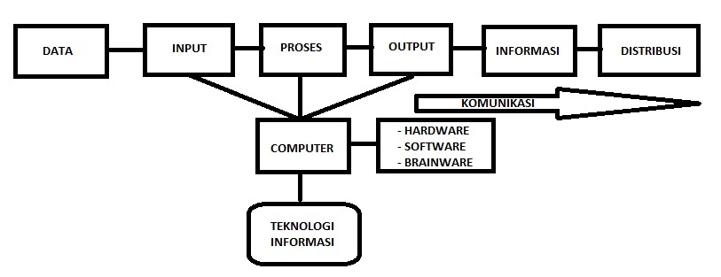
PENGANTAR
TEKNOLOGI INFORMASI

Slide 8
PENGANTAR
TEKNOLOGI INFORMASI QUIZ 1
TUGAS INDIVIDU
1. DARI PERKEMBANGAN TEKNOLOGI
INFORMASI YANG ADA MENGARAH PADA SISTEM KOMPUTER, SEBUATKAN 3 CONTOHNYA ?
2. SEBUTKAN INSTITUSI/PROVAIDER YANG TERKAIT ?
3. JELASKAN KETIGA CONTOH TERSEBUT
DARI SEGI DATA HINGGA MENJADI
INFORMASI ?
4. JELASKAN KETERKAITANNYA DENGAN KOMUNIKASI SERTA EFEKNYA?
INFORMATION : BISA MENGGUNAKAN MEDIA HP
SEARCH GOOGLE

Slide 9
PENGANTAR
TEKNOLOGI INFORMASI
DEFINISI TEKNOLOGI
DEFINISI INFORMASI
DEFINISI KOMUNIKASI
DEFINISI KOMPUTER
DATA ➔ INFORMASI

Slide 10
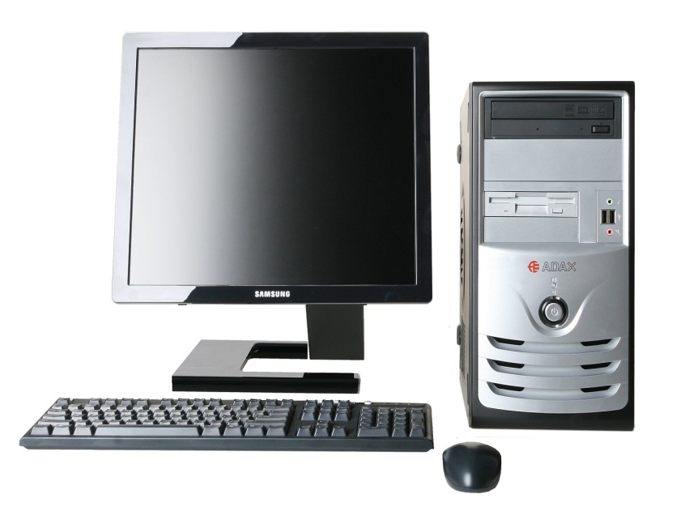
Komputer
KOMPUTER BERASAL DARI KATA :
" TO COMPUTE "
MENGHITUNG
JADI BERDASARKAN ASAL KATANYA KOMPUTER BISA DISEBUT MESIN HITUNG

Slide 11
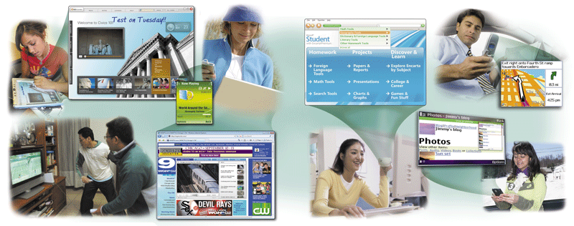
A World of Computers
What is computer literacy (digital literacy)?
  Current knowledge and understanding
  of computers and their uses
  Computers are everywhere
p. 4-5 Fig. 1-1
Next

Slide 12
What Is a Computer?
How is a computer defined?
  Electronic device operating under the control of instructions stored in its own memory
    Processes data into information
      Conveys meaning and is
      useful to people
    Accepts data
      Collection of unprocessed items
    Produces and stores results
p. 6
Next

Slide 13
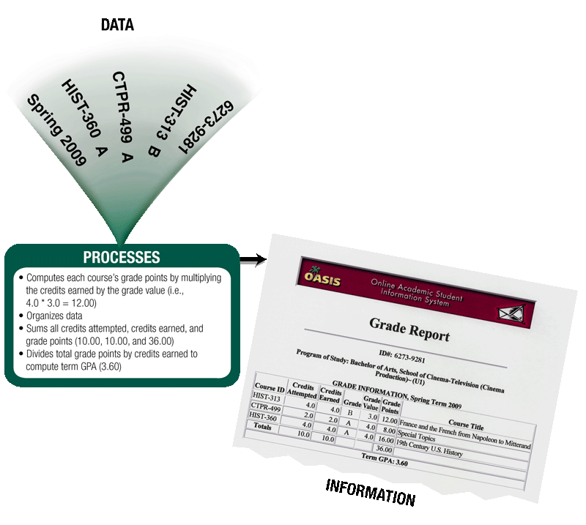
What Is a Computer?
What is the information processing cycle?
  Input
  Process
  Output
  Storage
  Communication
p. 6 Fig. 1-2
Next

Slide 14
KOMPUTER DAN PENGOLAHAN INFORMASI
DEFINISI KOMPUTER
“ALAT ELEKTRONIK YANG DAPAT MENERIMA
INPUT DATA DAN MENGOLAHNYA MENJADI SUATU INFORMASI
YANG DIINGINKAN,DENGAN MENGGUNAKAN SUATU PROGRAM YANG TERSIMPAN DI MEMORINYA, SERTA DAPAT MENYIMPAN PROGRAM DAN HASIL PENGOLAHANNYA, DIMANA BEKERJA SECARA OTOMATIS”

Slide 15
SEJARAH KOMPUTER
KOMPUTER GENERASI PERTAMA ( 1946-1959 )
CIRI-CIRINYA
KOMPONEN YANG PERGUNAKAN ADALAH TABUNG HAMPA UDARA (VACUUM TUBE) UNTUK SIRKUITNYA
PROGRAM HANYA DAPAT DENGAN BAHASA MESIN CONTOH ASSEMBLER
CEPAT PANAS
PROSESNYA KURANG CEPAT
SIMPANNYA KECIL
MEMBUTUHKAN DAYA LISTRIK YANG BESAR
ORIENTASINYA TERUTAMA PADA APLIKASI BISNIS
CONTOH : UNIVAC 1 ( UNIVERSAL AUTOMATIC COMPUTER), SEAD, G 15, SWAC, UNIAC 1

Slide 16
SEJARAH KOMPUTER
KOMPUTER GENERASI KEDUA (1959- 1965)
CIRI-CIRINYA
KOMPONEN YANG DIPERGUNAKAN ADALAH
TRANSITOR
PROGRAM DIBUAT DENGAN BAHASA TINGKAT TINGGI
MENGGUNAKAN SIMPANAN LUAR MAGNETIC TAPE DAN MAGNETIC DISK
YANG BERBENTUK REMOVABLE DISK
MEMBUTUHKAN DAYA LISTRIK LEBIH SEDIKIT
MEMPUNYAI KEMAMPUAN REAL-TIME DAN TIME-SHARING
UKURAN FISIK KOMPUTER LEBIH KECIL
PROSES OPERASI SUDAH CEPAT SAMPAI JUTAAN OPERASI PERDETIK
KAPASITAS MEMORI UTAMANYA SUDAH LEBIH BESAR
CONTOH : IBM 1401, IBM 7090, ILLIAC-II

Slide 17
SEJARAH KOMPUTER
KOMPUTER GENERASI KETIGA (1965-1970)
CIRI-CIRINYA
KOMPONEN YANG DIPERGUNAKAN ADALAH IC
(INTEGRATRE CIRCUITS)
PENINGKATAN DARI SOFTWARENYA
LEBIH CEPAT DAN LEBIH TEPAT
UKURAN KECEPATAN SAMPAI DENGAN NANOSECONDS(MILIAR)
KAPASITAS MEMORI LEBIH BESAR
DAPAT MENYIMPAN RATUSAN JUTAAN KARAKTER
MEMBUTUHKAN DAYA LISTRIK YANG LEBIH HEMAT
MEMUNGKINKAN UNTUK MELAKUKAN MULTIPROCESSING DAN MULTIPROGRAMMING
HARGA SEMAKIN MURAH DARI GENERASI SEBELUMNYA
KEMAMPUAN MELAKUKAN KOMUNIKASI DATA DARI SATU KOMPUTER KE KOMPUTER LAIN MISALNYA ALAT KOMUNIKASI TELPON.
CONTOH : IBM 390

Slide 18
SEJARAH KOMPUTER
KOMPUTER GENERASI KEEMPAT (SEJAK 1970)
CIRI-CIRINYA
MENGGUNAKAN LSI (LARGE SCALE INTERGRATION) ATAU BIPOLAR LARGE SCALE
INTEGRATION
DIKEMBANGKANNYA KOMPUTER MIKRO YANG MENGGUNAKAN MICROPROCESSOR DAN
SEMICONDUKTOR YANG BERBENTUK CHIP UNTUK INTERNAL MEMORY
CONTOH : BMC, IBM, APPLE

Slide 19
SEJARAH KOMPUTER
KOMPUTER GENERASI KELIMA
CIRI-CIRINYA
MENGGUNAKAN VLSI (VERY LARGE SCALE INTERGRATION)
DIKEMBANGKANNYA JOSEPH JUNCTION TEKNOLOGI YANG MEMUNGKINKAN BISA MENGGANTIKAN CHIP YANG DAPAT MEMPROSES TRILIYUNAN OPERASI PERDETIK YANG
DIPELOPORI OLEH JEPANG YANG DIKEMBANGKAN OLEH ICOT (INSTITUT FOR NEW
COMPUTER TECHNOLOGY)
CONTOH : IBM ASCI WHITE
( KECEPATANNYA LEBIH DARI 1,3 TRILYUN )

Slide 20
3 ASPEK DASAR
YANG DAPAT MEMBUAT KOMPUTER DAPAT BEKERJA
HARDWARE
SOFTWARE
BRAINWARE

Slide 21
3 ASPEK DASAR
YANG DAPAT MEMBUAT KOMPUTER DAPAT BEKERJA
Pengertian Hardware
Pengertian Software
Pengertian Brainware

Slide 22

SIKLUS PENGOLAHAN DATA
  SIKLUS PENGOLAHAN DATA (DATA PROCESSING CYCLE)
INPUT
PROSES
OUTPUT
SIKLUS PENGOLAHAN DATA YANG DIKEMBANGKAN
ORIGINATION
INPUT
PROCESING
OUTPUT
DISTRIBUTION
STORAGE

Slide 23
PENJELASAN DIAGRAM PENGEMBANGAN
PENGOLAHAN DATA
ORIGINATION
PROSES PENGUMPULAN DATA / PENCATATAN DATA KE
DOKUMEN DASAR.
INPUT
MEMASUKKAN DATA KEDALAM SISTEMKOMPUTER MELALUI
ALAT INPUT.
PROCESSING
PROSES PENGOLAHAN DATA YANG SUDAH DI INPUT KEDALAM
SISTEM KOMPUTER.

Slide 24

PENJELASAN DIAGRAM PENGEMBANGAN
PENGOLAHAN DATA
OUTPUT
MENGELUARKAN HASIL PROSES DARI PENGOLAHAN DATA BERUPA INFORMASI.
DISTRIBUTION
MENDISTRIBUSIKAN HASIL PENGOLAHAN DATA KEPADA YANG MEMBUTUHKAN INFORMASI.
STORAGE
PEREKAMAN HASIL KE SIMPANAN LUAR, UNTUK DIGUNAKAN SEBAGAI
INPUT PADA PROSES SELANJUTNYA.

Slide 25
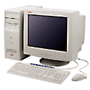
TIGA KOMPONEN UTAMA KOMPUTER
OUTPUT UNIT
SYSTEM UNIT
INPUT UNIT

Slide 26
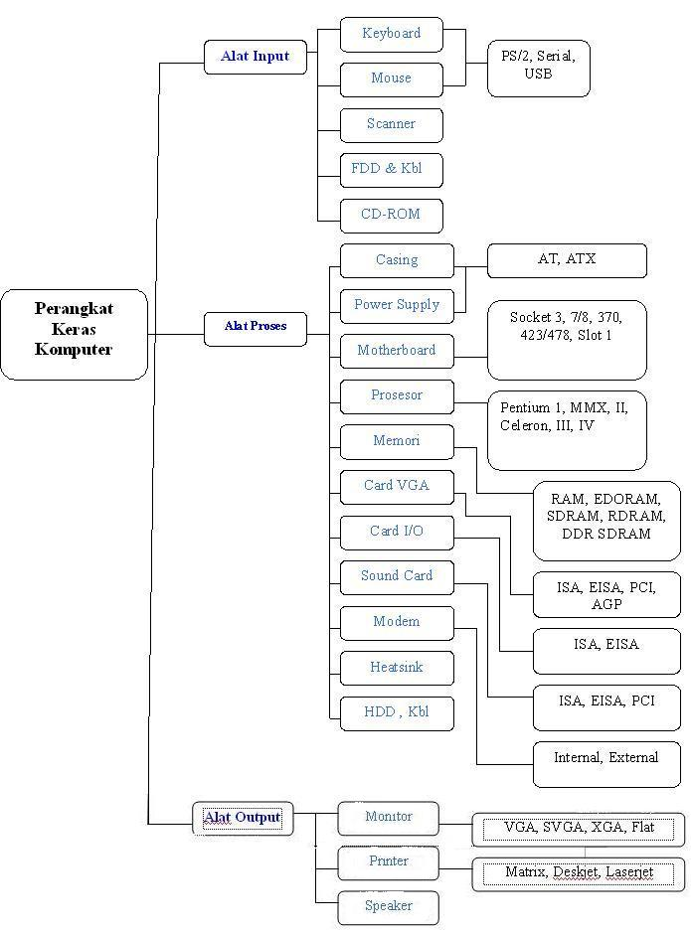
Perangkat hardware komputer
Input, Proses, Output

Slide 27
Perangkat Keras Komputer (Hardware)
Komponen Hardware
  Central Processing Unit(CPU)
  Media Penyimpanan atau Memory
  Input Device (Peralatan Input)
  Output Device (Peralatan Output)
  Communication Device (Peralatan Komunikasi)

Slide 28
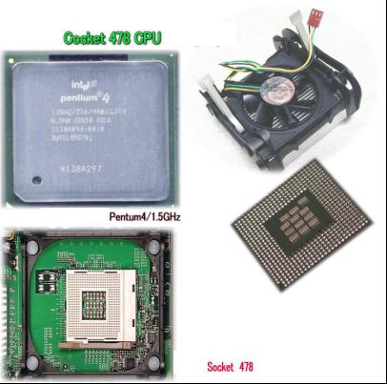
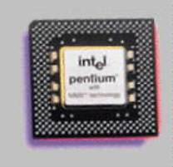
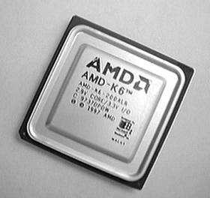
Perangkat Keras Komputer (Hardware) (cont.)
Central Processing Unit (CPU)
  Komponen CPU :
    Control Unit
    Arithmatic Logic Unit (ALU)

Slide 29
Perangkat Keras Komputer (Hardware) (cont.)
Machine Cycle (Siklus Mesin)
  Fetch
  Decode
  Execute
  Store
  Communication Device (Peralatan Komunikasi)
Faktor Penentu Kemampuan Prosesor:
  System Clock
  Bus Width
    I/O Bus
    Data Bus
  Word Size

Slide 30
Perangkat Keras Komputer (Hardware) (cont.)
Jenis Proses :
  Serial Processing
  Parallel Processing
    SIMD (Single Instructin Multiple Data)
    MIMD (Multiple Instructin Multiple Data)
  Pipeline Processing
Tahapan Proses :
  Pengambilan instruksi
  Penerjamahan instruksi
  Ekseskusi instruksi
  Penulisan hasil instruksi

Slide 31
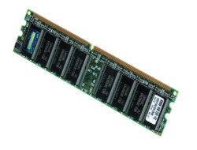
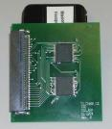
Perangkat Keras Komputer (Hardware) (cont.)
Media Penyimpanan (Storage)
  Primary Storage
    RAM (Random Access Memory)
      DRAM (Dynamic RAM)
      SRAM (Static RAM)

Slide 32
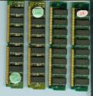

Perangkat Keras Komputer (Hardware) (cont.)
      EDORAM (Extended Data Out RAM )
        72 pin
      SDRAM
      168 pin

Slide 33

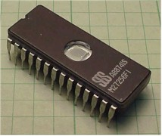

Perangkat Keras Komputer (Hardware) (cont.)
    ROM (Read Only Memory)
      PROM
      EPROM
      EEPROM

Slide 34
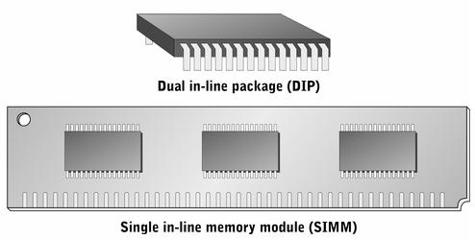
Perangkat Keras Komputer (Hardware) (cont.)
    Circuit Board
      SIMM (Single In-line Memory Module)
      DIMM (Dual In-line Memory Module)

Slide 35

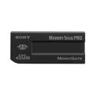
Perangkat Keras Komputer (Hardware) (cont.)
    Cache Memory (Flash RAM)
    Video Memory (VRAM)
  Video Memory Stick

Slide 36

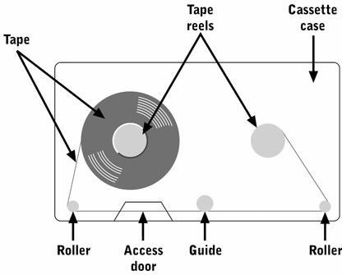
Perangkat Keras Komputer (Hardware) (cont.)
    Flash Memory
  Secondary Storage
    Magnetic Storage
      Magnetic tape

Slide 37
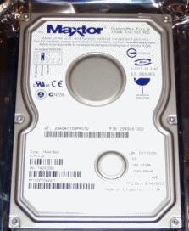
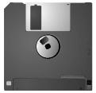
Perangkat Keras Komputer (Hardware) (cont.)
      Magnetic Disk
        Hard Disk
        Floppy Disk (Diskette)
    Optical Storage
Representasi data dalam memori : binary digit

Slide 38
Perangkat Keras Komputer (Hardware) (cont.)
Karakteristik Media Penyimpanan
  Kecepatan
  Volatility
  Metode Akses
    Serial Access
    Random Access
    Paralell Access
  Portability
  Capacity

Slide 39
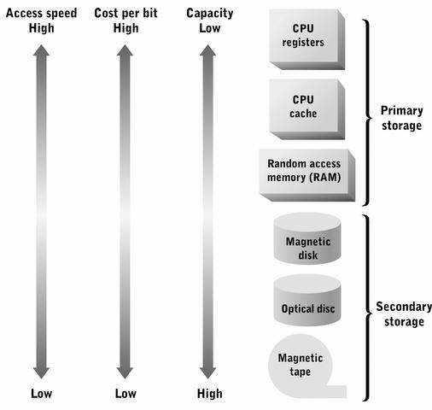
Perangkat Keras Komputer (Hardware) (cont.)
Hirarki media penyimpanan memori
berdasarkan karakteristiknya :

Slide 40

Perangkat Keras Komputer (Hardware) (cont.)
Perbandingan Primary Storage dan Secondary Storage :
  Temporary vs Permanent
  Hanya dapat menyimpan data jika komputer nyala vs Dapat menyimpan data jika komputer mati
Peralatan Input (Input Device)
  Keyboard

Slide 41



Perangkat Keras Komputer (Hardware) (cont.)
  Pointing Device
    Mouse
    Trackball
    Joystick

Slide 42

Perangkat Keras Komputer (Hardware) (cont.)
  Terminal
    Dumb terminal
    ATM
    Point of SalesTerminal

Slide 43


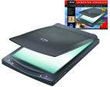
Perangkat Keras Komputer (Hardware) (cont.)
Optical Reading Device (scanner)
  Barcode Reader
  Handprint Reader
  Image Scanner

Slide 44
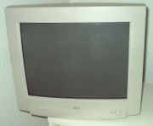
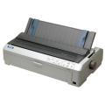
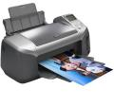
Perangkat Keras Komputer (Hardware) (cont.)
Peralatan Output (Output Device)
  Visual Display (Monitor)
  Printer
    Impact Printer
    : dot matrix printer
    Non Impact Printer
    : inkjet printer

Slide 45



Perangkat Keras Komputer (Hardware) (cont.)
  Plotters
  Computer Output Microfilm (COM)
  Audio Response Unit (ARU)
Voice Output Device dalam bentuk Flash Memory

Slide 46

Perangkat Keras Komputer (Hardware) (cont.)
Peralatan Komunikasi (Communication Device)
  Modem (Modulation Demodulation)
    External vs Internal Modem
    Smart Modem
    Fax modem

Slide 47
Perangkat Lunak Komputer (Software) (cont.)
Sistem Operasi
- Pengertian
- Fungsi
- Contoh sistem operasi
- Penjelasan

Slide 48
Perangkat Lunak Komputer (Software) (cont.)
Sistem Perangkat Lunak
  System Control Programs
  System Support Program
    System Utility Program
    System Performance Monitor
    System Security Monitor
Jenis Aplikasi Perangkat Lunak
  Proprietary Application Software
  Off the shelf Application Software

Slide 49
Perangkat Lunak Komputer (Software) (cont.)
Permasalahan Software
  Pemilihan dan Penilaian Software
  Software Licensing
  Software Upgrades
  Open Systems
  Open Source Software
Bahasa Pemrograman
  Bahasa Mesin (Machine Language)
  Bahasa Rakitan (Assembly Language)
  Bahasa Prosedural (Procedural Language)
  Bahasa tidak Prosedural / terprosedure
  (Nonprocedural Language)

Slide 50
Perangkat Lunak Komputer (Software) (cont.)
  Bahasa Pemrograman Natural (Natural Language)
  Bahasa Pemrograman Virtual
  HTML (Hypertext Markup Language)
  Extensible Markup Language (XML)
  Componentware
  Virtual Reality Modeling Object
  Bahasa Pemrograman Object Oriented

Slide 51
Telekomunikasi dan Jaringan
Sistem Telekomunikasi
  Perangkat Keras
  Media Komunikasi
  Jaringan Komunikasi
  Perangkat Lunak Komunikasi
  Penyedia Komunikasi Data
  Protokol Komunikasi
  Aplikasi Komunikasi
Dua Sisi Sistem Telekomunikasi
  Pengirim Informasi (Tansmitter of Information)
  Penerima Informasi (Receiver of Information)

Slide 52
Telekomunikasi dan Jaringan
(cont.)
Fungsi Sistem Telekomunikasi
Media Telekomunikasi
  Sinyal Analog
  Sinyal Digital
Prosesor Komunikasi (Communication Processor)
  Modem
  Multiplexer
  Front-end Processor

Slide 53
Telekomunikasi dan Jaringan
(cont.)
Channel dan Media Komunikasi
  Media Kabel (Cable Media)
    Twisted Pair Wire
    Kabel Koaksial
    Kabel Fiber optic
    Radio Selular
    Infra Red
  Media Penyaringan (Broadcast Media)
    Microwave Transmission
    Satellite Transmission
    Radio

Slide 54
Telekomunikasi dan Jaringan
(cont.)
Karakter Media Komunikasi
  Kecepatan Pengiriman
  Cara Pengiriman (Transmission Mode)
    Asynchronous
    Synchronous
  Ketepatan Pengiriman (Transmission Accuracy)
  Pengangkut dan Pelayanan Telekomunikasi (Tellecomunication Carriers and Services)
    Switched and Dedicated Lines
    Wide-Area Telecomunication (WATS)
    Telepon dan Layanan Hubungan Telepon (Telephone and Dialing Services)

Slide 55
Telekomunikasi dan Jaringan
(cont.)
    Layanan Yang Terintegrasi Jaringan
    Digital (Integrated Services Digital Network / ISDN)
    Jalur Langganan Digital (Digital Subscriber Line)
Jaringan
  Jaringan Area Lokal (Local Area Network / LAN)
    Wireless Local Area Networks (WLANs)
    Teknologi Bluetooth
    Private Branch Excanges (PBX)
  Wide Area Networks
    Value Added Networks
    Virtual Private Networks (VPNs)

Slide 56
Telekomunikasi dan Jaringan
(cont.)
Sistem Operasi Jaringan
  Perangkat Lunak Manajemen Jaringan
  Protokol
    Ethernet
    TCP/IP
    Komunikasi diantara Protocol
  Tipe Transmisi Data
    Packet Switching
    Frame Relay
    FDDI
    ATM
    dan lain-lain

Slide 57
Telekomunikasi dan Jaringan
(cont.)
Proses Terdistribusi
  Terminal to Host processing
  File Server Processing
  Server Architecture and Processing
    Distributed Presentation
    Remote Presentation
    Remote Data Management
    Distributed Data Management
  Pengolahan Peer-to-peer

Slide 58
Telekomunikasi dan Jaringan
(cont.)
Aplikasi Telekomunikasi
  Pesan Elektronik
  Videoconferencing
  Pertukaran Data Elektronik (Electronic Data Interchange / EDI)
  Transfer Dana Elektronik (Electronic Fund Transfer/ EFT)
  Facsimiles
  Telecommuting
  Distance Learning

Slide 59
Internet, Intranet, Ekstranet
Pengertian Internet
  Jaringan komputer terbesar di dunia, kumpulan jaringan-jaringan
Evolusi Internet
Infrastuktur dari Internet
Penggunaan Internet
  Alamat di Internet
  Akses Internet
    Dial-up
    Landline Broadband
      DSL
      Cable Modem
    Wi-Fi
    Satellite
    Cell Phones

Slide 60
Internet, Intranet, Ekstranet
(cont.)
Layanan yang Disediakan oleh Internet :
  Layanan Komunikasi
    e-mail
    USENET Newsgroup(Forums)
    LISTSERV
    Chatting
    Instant Messaging
    Telnet
    Internet Telephony
    Internet Fax
    Streaming Audio dan Video
    Real-time Audio dan Video

Slide 61
Internet, Intranet, Ekstranet
(cont.)
  Layanan Perolehan Informasi
  (Information Retrieval Services)
    File Transfer Protocol (FTP)
      Archie
      Gophers
      Veronica (Very Easy Rodent Oriental Netwide Index to Computer)
      Wide Area Information Server (WAIS)
    Web Services

Slide 62
Internet, Intranet, Ekstranet
(cont.)
World Wide Web
  Browser
  Offline Browser
  Mesin Pencari (Search Engine)
  Push Technology
  Penyaring Informasi
  Clipping Services
  Personalized Web Service
  Web Authoring
Tantangan-tantangan Internet
  Teknologi-Teknologi Baru
  Peraturan Internet
  Ekspansi Internet
  Internet Privacy

Slide 63
Internet, Intranet, Ekstranet
(cont.)
Pengertian Intranet
  Private Network
Keamanan Intranet
  Public Key Security
    Encryption
    Digital Certificates
  Firewall
  Assured Pipeline

Slide 64
Internet, Intranet, Ekstranet
(cont.)
Pengertian Ekstranet
Tipe-tipe dari Ekstranet
  Satu perusahaan
  Ekstranet Industri
  Joint Venture atau Mitra Bisnis
Portal Informasi Perusahaan (Enterprise Information Portals)
Mobile Internet

Slide 65
Sistem Fungsional, Perusahaan dan Interorganisasi
Karakteristik Sistem Informasi
Fungsional (Characteristics of
Functional Information Systems)
  terdiri dari beberapa subsistem
  sistem informasi dependen
  sistem informasi fungsional berhubungan satu sama lain
  sistem informasi fungsional berhubungan dengan lingkungan

Slide 66
Sistem Fungsional, Perusahaan dan Interorganisasi (cont.)
Sistem Informasi Manajemen (SIM)
  Pengertian
  Hasil SIM :
    Routine, Scheduled Reports
    Ad-hoc/ Demand Reports
    Exception Reports
Transaction Processing Information System
  Proses:
    Batch Processing
    Online Processing

Slide 67
Sistem Fungsional, Perusahaan dan Interorganisasi (cont.)
Beberapa Modul TPS:
  Order Processing
  The Ledger (Buku Besar)
  Accounts Payable and Receivable
  Inventory Management, Receiving and Shipping of Goods
  Payroll
  Periodic Reports and Statements

Slide 68
Sistem Fungsional, Perusahaan dan Interorganisasi (cont.)
Sistem Akuntansi dan Keuangan
  Anggaran dan Perencanaan Keuangan (Financial Planning and Budgeting)
    Prediksi atau Ramalan Keuangan dan Ekonomi (Economic dan Financial Forecasting)
    Anggaran (Budgeting)
  Manajemen Investasi (Investment Management)
  Kontrol terhadap Keuangan (Financial Controls)
    Budgetary Control
    Auditing
    Analisis Kesehatan Keuangan
    Analisis Keuangan dan Pengawasan Biaya

Slide 69
Sistem Fungsional, Perusahaan dan Interorganisasi (cont.)
Sistem Penjualan dan Pemasaran (Marketing and Sales System)
  Customer Service (Layanan Terhadap Pelanggan)
    Analisis profil dan kegemaran pelanggan
    Mass Cutomization
    Targeted Advertising on the Web
    Customer Inquiry Systems and Automated Help Desk
  Telemarketing
    Advertising and Reaching Customer
    Proses Pemesanan
    Layanan tehadap Pelanggan
    Dukungan Penjalan
    Manajemen Account

Slide 70
Sistem Fungsional, Perusahaan dan Interorganisasi (cont.)
  Distribution Channels Management
  Marketing Management
    Pricing of Product or Services
    Salesperson Productivity
    Product-Customer Profitability Analysis
    Sales Analysis and Trends
Customer Relationship Management (CRM)

Slide 71
Sistem Fungsional, Perusahaan dan Interorganisasi (cont.)
Sistem Manajemen Operasi dan Produksi
  Manajemen Logistik dan Material
  Perencanaan Produksi/Operasi(Planning
  Production / Operations)
  Rancangan Kerja dan Manufaktur yang otomatis (Automated Design Work and Manufacturing)
    Computer-aided Design (CAD)
    Computer-aided Manufacturing
    Computer-integrated Manufacturing (CIM)

Slide 72
Sistem Fungsional, Perusahaan dan Interorganisasi (cont.)
Sistem Manajemen Sumber Daya Manusia
  Perekrutan (Recruitment)
  Pemeliharaan dan Pengembangan Sumber Daya Manusia
  Perencanaan dan Manajemen Sumber Daya Manusia

Slide 73
Sistem Fungsional, Perusahaan dan Interorganisasi (cont.)
Integrated Information Systems and Enterprise Resource Planning
  Menghubungkan sistem yang ada
  Menggunakan perangkat lunak Supply Chain Management
  Menggunakan Enterprise Resource Planning (ERP) dan Aplikasi SAP
Sistem Informasi Global / Interorganisasi
  Sistem Global (Global Systems)
  Electronic Data Intechange (EDI)
  Electronic Funds Transfer (EFT)
  Ekstranet
  Shared Database
  Integrated Messaging

Slide 74
LATIHAN KE-2
Jelaskan dengan selengkap-lengkapnya bagian-bagian (nama-nama hardware dan software),
Kegunaan masing-masing bagian system komputer
Berikan contoh cara penyebaran informasi dengan SELURUH nama-nama perangkat yang digunakan dan kegunaan masing-masing perangkat

